Slide 1

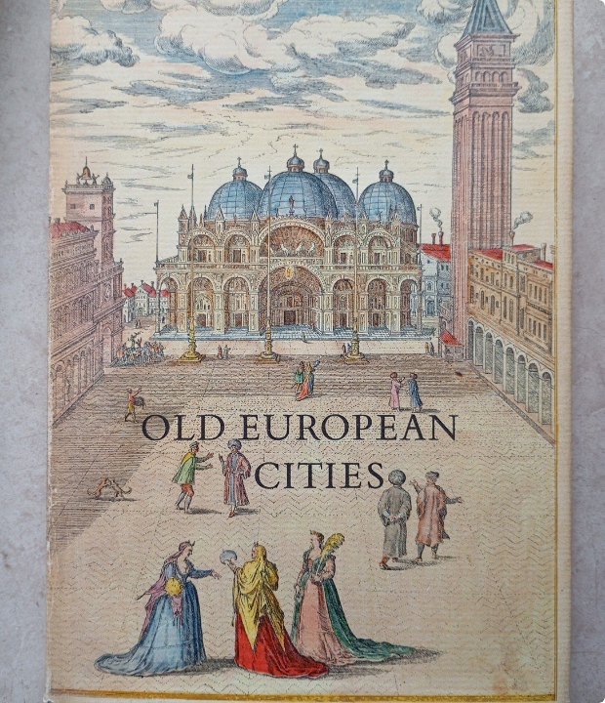

Человек, общество, государство
Европа в XVI–XVII веках: эпоха великих перемен и формирования Нового времени
§ 5 Конспект урока
От средневековых традиций к зародкам современного государства и социума.

Slide 2

Главный вопрос урока
Проблема урока:
Какие изменения произошли в государстве, обществе и повседневной жизни европейцев в XVI–XVII веках и почему они стали возможны?
Ключевые особенности эпохи:
Постепенность: Изменения происходили плавно, растягиваясь на десятилетия и столетия.
Неравномерность: Процессы шли с разной скоростью в разных странах и социальных группах.
Сосуществование: Старые средневековые порядки не исчезли мгновенно, а долго уживались с новыми.

Slide 3


От средневековья к «новому государству»
Средневековое государство
«Новое государство»
Власть монарха ограничена: раздробленностью, правами сеньоров, сословий и городов.
Усиление централизации: подчинение единому центру суда, налогов, законодательства и армии.
Главные функции: защита границ, ведение войн, суд и поддержание базового порядка.
Новые функции: постоянные налоги, бюрократический аппарат, развитие инфраструктуры, поддержка промышленности, борьба с нищенством.
Домен: главный источник доходов монарха — его собственные земли.

Slide 4


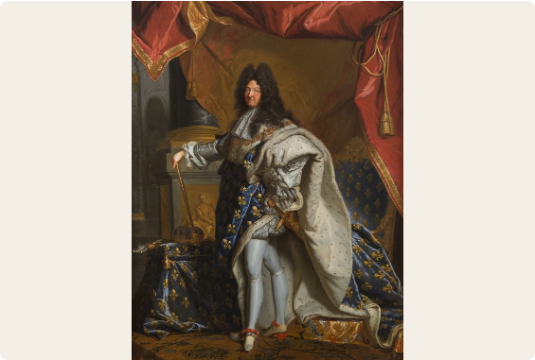
Абсолютизм в Европе
Абсолютизм — форма монархии, при которой верховная государственная власть сосредоточена в руках монарха.
Создание регулярной постоянной армии.
Формирование разветвленного бюрократического аппарата.
Ослабление самостоятельности феодальной знати.
Власть короля была сильной, но всё же учитывала традиционные права сословий.

Slide 5


Придворная культура и этикет
Двор как инструмент власти
Отношение к централизации
В XVII в. дворы становятся политическими и культурными центрами Европы. Здесь концентрировалась знать, принимались послы и формировалась мода.
Поддерживали: монарх, чиновники, купцы и предприниматели (нужен единый рынок), часть дворянства.
Выступали против: крупные феодалы, независимые города, церковь и плательщики высоких налогов.
Этикет: система правил поведения. Роскошь двора подчёркивала статус монарха и близость подданных к королю.

Slide 6
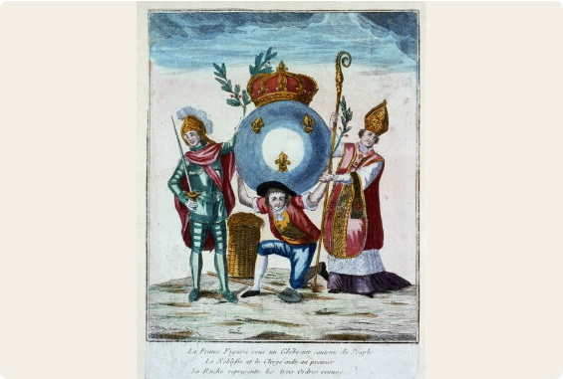
Сословное общество
Первое сословие — Духовенство: Занималось богослужением, школами, благотворительностью и ведением метрических книг.
Второе сословие — Дворянство: Землевладельцы, военные и гос. чиновники. Обладали налоговыми льготами и привилегиями.
Третье сословие: Абсолютное большинство населения (крестьяне, ремесленники, купцы).

Slide 7






Третье сословие и буржуазия
Беднейшие слои и крестьяне
Ремесленники и торговцы
Буржуазия (Бюргеры)
Составляли большинство населения. Несли главную налоговую нагрузку государства.
Городские жители, составлявшие основу традиционной ремесленной экономики.
Состоятельные горожане (купцы, финансисты, предприниматели). Главные ценности: капитал, знания и личный успех.
Сословный барьер: Богатство буржуа не означало автоматического получения дворянского статуса и привилегий.

Slide 8
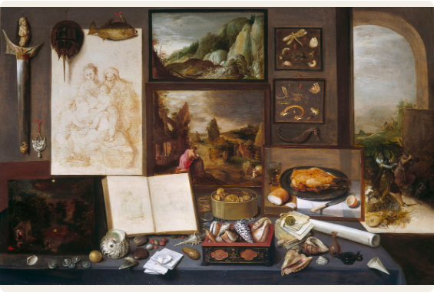
Изменения дома и быта
Появление приватности: На смену проходным комнатам приходят коридоры, отдельные кабинеты и спальни.
Развитие мебели: Сундуки заменяются шкафами, появляются кровати с балдахинами и украшенная резьбой мебель.
Свет и тепло: Стекло дешевеет, окна делают помещения светлее, совершенствуется отопление.

Slide 9

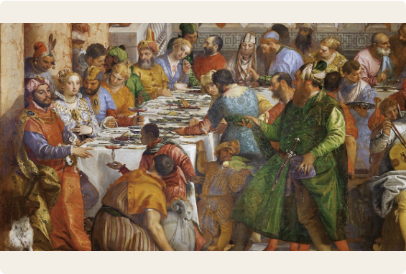
Питание и бытовая мода
Питание: Появляются новые продукты из Нового Света (картофель, томаты, чай, кофе). Рацион бедняков остается скромным, у богатых — пышные пиры.
Мода: Костюм становится важным показателем социального статуса, богатства и близости к королевскому двору.

Slide 10


Семья и развитие образования
Семейные устои
Образование и грамотность
Сохраняется патриархальный уклад, где глава семьи принимает ключевые решения.
Развивается сеть начальных школ, гимназий и университетов.
Постепенно растёт ценность личного пространства и меняется отношение к воспитанию детей.
Грамотность становится ключевым ресурсом для успешной карьеры в торговле, государственном аппарате и юриспруденции.

Slide 11


Домашнее задание (§ 5)
Практическое задание: Схема «Европеец раннего Нового времени»
Составьте в тетради кластер/схему и напишите краткий письменный вывод.
Структура схемы (в центре: ЧЕЛОВЕК)
Письменный вывод (2–3 предложения)
От центра проведите 5 ветвей, указав по 2 изменения в каждой:
В конце схемы напишите краткое заключение, ответив на 2 вопроса:
Государство (2 изменения)
1. Какие из происшедших изменений были наиболее важными?
Общество (2 изменения)
Дом (2 изменения)
2. Почему при этих изменениях общество всё ещё оставалось сословным?
Питание и одежда (2 изменения)
Образование и семья (2 изменения)

Slide 12


Image Sources
https://misterbookman.com.au/wp-content/uploads/imported/3/Old-European-Cities-32-16th-Century-Maps-Texts-1572-1618-Hb-1965-326927443823.jpg
Source: misterbookman.com.au
https://en.chateauversailles.fr/sites/default/files/xiv.jpg
Source: en.chateauversailles.fr
http://greyhistory.com/wp-content/uploads/2021/01/the_three_estates.jpg
Source: greyhistory.com
https://pdr-assets.b-cdn.net/essays/art-in-art/1-256240-1454408285-1.jpg?width=1200&height=765
Source: publicdomainreview.org
https://i.natgeofe.com/n/983f1305-6f94-4d68-a6c8-c7828c6d80c8/01-wedding-feast-cana_16x9.jpg?w=1200
Source: www.nationalgeographic.com

Slide 13





Image Sources
https://misterbookman.com.au/wp-content/uploads/imported/3/Old-European-Cities-32-16th-Century-Maps-Texts-1572-1618-Hb-1965-326927443823.jpg
Source: misterbookman.com.au
https://en.chateauversailles.fr/sites/default/files/xiv.jpg
Source: en.chateauversailles.fr
http://greyhistory.com/wp-content/uploads/2021/01/the_three_estates.jpg
Source: greyhistory.com
https://pdr-assets.b-cdn.net/essays/art-in-art/1-256240-1454408285-1.jpg?width=1200&height=765
Source: publicdomainreview.org
https://i.natgeofe.com/n/983f1305-6f94-4d68-a6c8-c7828c6d80c8/01-wedding-feast-cana_16x9.jpg?w=1200
Source: www.nationalgeographic.com

